Slide 1
Презентация образовательного продукта.
Перечень тем межпредметных учебных проектов для учащихся 5-9-х классов по биологии.
Ломаченко Ирина Алексеевна-
учитель географии , биологии и изобразительного искусства
МБОУ Советская СШ.

Slide 2
В учебниках по биологии недостаточно освещены некоторые вопросы, что снижает интерес к предмету, призванному формировать не только любовь к своей Родине, но и к Земле в целом, показывая уникальность каждого ее уголка. Поэтому ведение учениками проектной деятельности просто необходимо. Это повышает интерес к предмету.
Плюсы проектной деятельности

Slide 3
Традиционные методы преподавания не обеспечивают главного в обучении биологии- формирование мировоззрения.
Интеграция с другими предметами способствует формированию целостного взгляда на мир, пониманию сущностных взаимосвязей, явлений и процессов.
Плюсы интеграции с другими предметами

Slide 4
Создать условия для проявления творческого потенциала каждого обучающегося в учебных заданиях и жизненных ситуациях.
Расширить кругозор обучающихся, способствовать развитию любознательности и образного мышления.
Сформировать компетентности в сфере самостоятельной деятельности, критического мышления, навыков работы в группе.
Развивать интерес к учебе и учебно-познавательной деятельности.
Формировать единые представления об устройстве мира и его картине
Цели и задачи использования межпредметной проектной деятельности

Slide 5
Взаимосвязь принципа межпредметности с другими принципами обучения

Slide 6
Примерный комплекс межпредметных связей

Slide 7
Уроки с использованием межпредметных связей могут быть:
фрагментарными - когда лишь отдельные вопросы содержания раскрываются с привлечением знаний из других предметов.
Например, в теме «Опорно - двигательная система», при изучении типов соединения костей и их строения, используются знания о прочности труб, о рычагах, механической работе и силе трения из курса физики .

Slide 8
узловыми, реализующими межпредметные связи на протяжении всего урока с целью полного и глубокого изучения его темы.
Так при изучении темы «Строение органа зрения» надо в течение всего урока опираться на физические понятия: линза, фокус, фокусное расстояние, аккомодация, ход лучей, преломление и т.д.
бинарные уроки, на которых чередуются теоретические и практические вопросы, теоретическое обоснование непосредственно предшествует практическим приемам, умениям, навыкам.
Например, изучая тему «Работа мышц» учащиеся знакомятся с понятиями динамическая, статистическая работа, утомление, а потом практически убеждаются, какой вид работы более выгоден и почему.

Slide 9
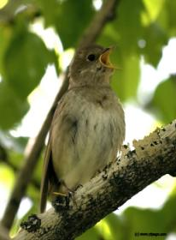
Биология и физика.
Знание законов физики необходимо для понимания многих процессов, происходящих в живых организмах.
Например , без теории света и звука невозможно было бы объяснение темы ’’Органы чувств’’. В свою очередь, на биологических примерах наглядно можно объяснить протекание тех или иных физических явлений.

Slide 10
Список тем, наиболее подходящих для интеграции физики и биологии человека:
Механика организма: архитектура строения скелета и костной ткани (расположение трабекул в костной ткани, трубчатое строение костей, сводчатое строение стопы, физиологические изгибы позвоночника и др.),
динамические и статические нагрузки и их влияние на костно-мышечный аппарат, перемещение центра тяжести при движении и сохранение равновесия, работа вестибулярного аппарата и причина возникновения морской болезни, рычаги в теле человека (работа конечностей, усиление звука в системе косточек среднего уха),
сила трения и способы её уменьшения в организме (строение и работа суставов, особенности строения плевральной оболочки).

Slide 11
Биология и химия.
Эти науки не существуют друг без друга:
Невозможно было бы, например, без изучить темы’’Обмен веществ’’,
’’Передача наследственной информации в клетке’’ без сведений о строении сложных органических веществ.
А трактовка многих тем в органической химии, была бы невозможна без знаний биологии.

Slide 12
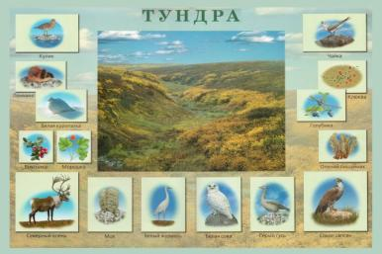
Биология и география.
Эти две науки-подружки всегда вместе , всегда рядом:
Ведь невозможно полноценное изучение физической географии Земли без изучения особенностей живого мира, а биология никак не может без климатических сведений , знаний геологии .
Яркий пример интеграции знаний - тема’’Природные зоны’’.

Slide 13
Список тем, наиболее подходящих для интеграции географии и биологии :
«Почвы»,
«Земельные ресурсы и их использование»,
«Биологические ресурсы и их использование», «Географическое и экологической видообразование»,
«Расы человека, их возникновение и единство».
Однако интегрированные уроки — это не единственный способ объединения географических и биологических подходов к изучению природы. Такие научные направления, как экология и ландшафтоведение, находятся на стыке биологии и географии, поэтому возникает возможность совместной работы учителей предметников по созданию вместе с детьми учебных проектов.

Slide 14
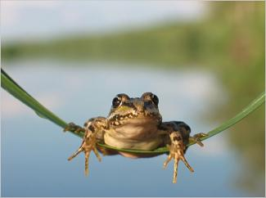
Биология и психология.
Науки, стоящие на границе между естественными и гуманитарными науками, например, психология, целью которой является изучение поведения человека и животных.

Slide 15
Биология и история.
Связь этих наук можно обнаружить в истории каждого открытия ученых.

Slide 16
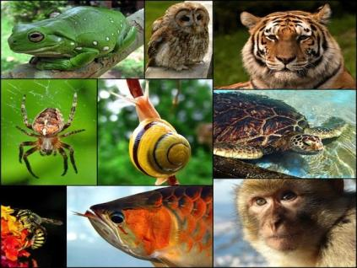
Биология и математика.
Биологи давно прибегают к математике.
Ценность математики для биологии состоит в применении ее как аппарата исследований, и в возможности абстрактно подойти
К решению и обнаружить связи между принципиально различными явлениями и процессами.

Slide 17
При изучении генетических законов, решении задач по генетике, биохимии и популяционной генетике математический аппарат необходим как при освоении теоретического материала, так и при решении конкретных задач.
Биология широко использует математический аппарат при проведении тех или иных исследований. Любое исследование предполагает статистическую обработку результатов: ранжирование, построение графиков и диаграмм, подсчёт среднего арифметического, среднеквадратичного отклонения, процентной доли.

Slide 18
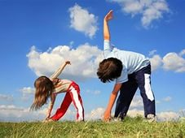
Биология и физическая культура.
Известно, что настоящий спортсмен должен быть не только в
Хорошей физической форме, но и быть многогранным . Посмотрите на настоящих чемпионов: без знаний анатомии и физиологии человека они не смогли бы поставить своих рекордов, а впоследствии стать хорошими тренерами.
В нашей стране уделяется большое внимание спорту, значит каждый человек должен быть подкован в вопросах собственного здоровья.

